Slide 1

Lab Book 1.0. Waveguides
Student: Arnau Bernabeu Corbí

Slide 2
Instructions General
SCRIPTS
From GitHub →
Fork the repo: https://github.com/cccanvas-upv/cifoin-lab1.git
Clone the repo using VSCode
Run the Jupyter Notebook:
WAVEGUIDES_Student.ipynb
W (width)
W (width)
Core
Core
h_core
h
(height)
Cladding
Cladding
Slab
h_slab
deep waveguide
shallow waveguide

Slide 3
Learning outcome #1 – Effective index of a waveguide
INSTRUCTOR:
Present Python and GDSFactory: materials, output, results.
Explain how to run a simulation for a particular cross-section.
Showcase how to change between shallow and deep waveguide.
Describe how to change the wavelength and width for the waveguide analysis.
Describe the outputs.
ALL EXAMPLE #1: waveguide width 1.2 µm, deep wvg, wavelength start and end same 1.55 µm → all ”Run”
ALL: Follow instructor, that will show how to 1) plot mode, 2) explore the results (neff …)
Document all your results (neff, plot fields of different modes, comparison between different polarizations…)
En el primer punto se consideran los materiales más comunes en circuitos fotónicos integrados:
Silicon (Si)
Silicon Nitride (SiNx)
Silicon Dioxide (SiO2)

Slide 4
Learning outcome #1 – Effective index of a waveguide
Document all your results (neff, plot fields of different modes, comparison between different polarizations…)
Silicon (Si) → Características ópticas (λ =1.55 µm), tenemos un índice de refracción aproximado de n= 3.48, lo que nos indica que es un material de alto índice. Además, la guía actua como núcleo (core).
Silicon Nitrixide (SiNx) → Característicos ópticas (λ =1.55 µm), tenemos un índice de refracción aproximado n=1.9-2, es un índice medio entre el silicio y el dioxido de silicio. Es frecuentamente utilizado en aplicaciones en banda ancha.
Silicon Dioxide (SiO2) → Características ópticas (λ =1.55 µm), tenemos un índice de refracción aproximado de n=1.44, lo que nos inidica que es un material de bajo índice. Garantiza la condición de guiado.
En la gráfica (1.2) se muestra el perfil de índice de refracción en la sección transversal (x-y) de la guía de onda definitiva. La region amarilla corresponde al núcleo (core) y la region Morado oscuro corresponde al cladding. La barra lateral nos indica el índice de refracción. Cladding(SiO2): n =1.44-1.45, núcleo (SiNx) = 1.9-2.
La gráfica confirma que la sección transversal está correctamente definida, con estructura deep de SiNx sobre SiO2 y una configuración adecuada para análisis modal a 1.55 µm.
1.3: Para la guía deep de SiNx (300 nm × 1.2 µm) a λ = 1.55 µm. El análisis numérico demuestra que la guía deep de SiNx (1.2 µm) a 1.55 µm opera en régimen multimodo, con modo fundamental dominante en polarización TE y valores de neff correctamente acotados entre el núcleo y el cladding.
Los valores de n_eff son: 1.605, 1.528, 1.451 y 1.433. Todos cumplen que están entre el índice del núcleo (=2.0) y del cladding (=1.44), confirmando guiado. El modo 0 tiene el mayor n_eff (1.605) → es el más confinado. Su fracción_te=0.995 que indica que claramente es modo TE.
El modo 1 tiene n_eff =1.528 y fracción_tm =0.99 → es predominante TM.
El modo 2 tiene n_eff =1.451 es casi totalmente TE (fracción_te = 0.96), pero conn menos confinamiento.
El modo 3 tiene n_eff =1.433 y fracción_tm =0.95, es mayoritariamente TM y está cercano al índice de cladding, por lo que es el menos confinado.
En cuanto a las gráficas el modo 0 presenta un único lóbulo central bien confinado dentro del núcleo.
El modo 1 muestra un nodo transversal y mayor extension hacia el cladding.
En los modos 2 y 3 aumenta el número de nodos y la complejidad del perfil. A medida que aumenta el índice modal, el campo se expande más fuera del núcleo. Los modos con mayor carácter TE presentan mayor simetría horizontal. Los modos con carácter TM muestran mayor variación vertical del campo. Además, La intensidad máxima siempre se concentra en la región de mayor índice.

Slide 5
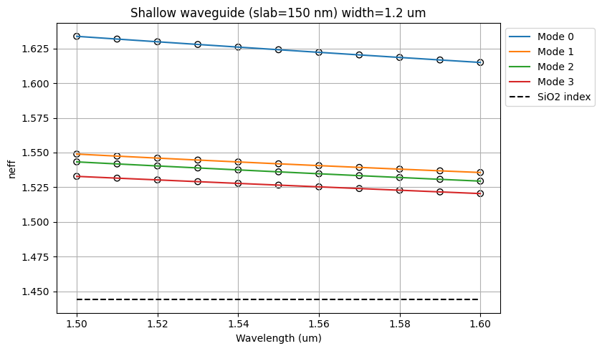
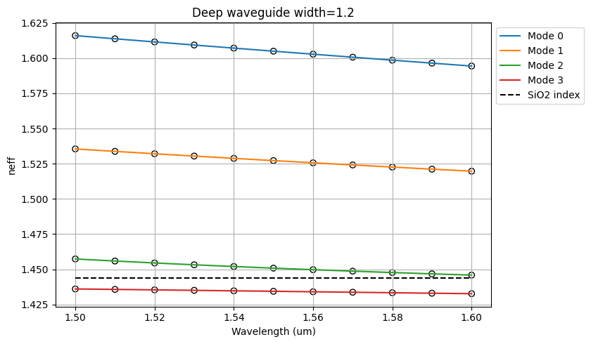
Learning outcome #2 – Wavelength behavior Wavelength 1.5-1.6 µm (step 0.01 µm) – width 1.2 µm
shallow waveguide
Paste plot here
deep waveguide
Paste plot here
slab = 150nm
Comment results (neff changes this way with wavelength, comparison between different waveguide cross-sections …etc)
En la guía shallow hay una capa extra (slab) del mismo material que el núcleo alrededor de la guía. Esa capa tiene un índice alto. Los modos 1,2 y 3 no están bien “encerrados” en el núcleo, ya que, su campo se sale más hacia los lados.
En shallow, cuando el campo se sale, todavía ve material de índice alto (el slab).
En deep, cuando el campo se sale, va directamente al SiO2, que tiene índice bajo.
Como consecuencia, en shallow esos modos tienen un índice efectivo mayor y en deep al propagarse más en material de índice bajo, su neff disminuye.
Es decir, el slab actúa como apoyo de alto índice y Eleva el neff de los modos menos confinados.

Slide 6
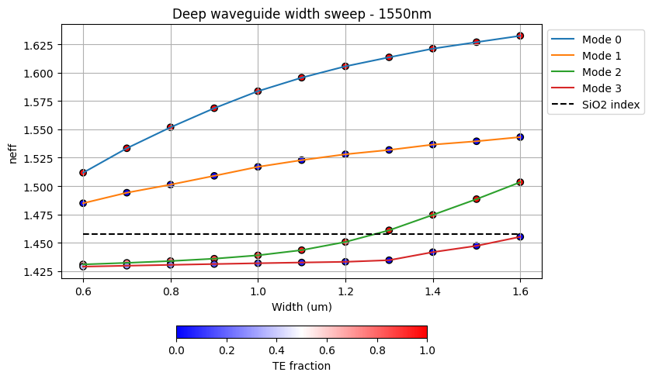
Learning outcome #3 – Width dependence Width 0.6 - 1.6 µm (step 0.1 µm) – Wavelength 1.55 µm
deep waveguide
Paste plot here

Slide 7
Learning outcome #3 – Width dependence Width 0.6 - 1.6 µm (step 0.1 µm) – Wavelength 1.55 µm
Comment results (neff changes this way with width, polarization behavior, etc…)
Al aumentar la anchura de 0.6 a 1.6 µm, el n_eff aumenta para todos los modos. Esto ocurre porque una guía más ancha confina mejor el campo dentro del núcleo. El modo fundamental (Mode 0) muestra el mayor incremento y siempre tiene el mayor n_eff.
Podemos observar que los modos superiores aparecen mejor definidos a partir de anchuras mayores. El mode 2 y mode 3 están cerca del índice SiO2 cuando la guía es estrecha, indicando confinamiento débil.
A medida que aumenta la anchura, estos modos se separan del índice del cladding y se vuelven claramente guiados.
En cuanto a polarización, el color indica la fracción TE.
Mode 0 es predominantemente TE en todo el rango.
Modo 1 es mayoritariamente TM (color azul).
Modo 2 y 3 muestran comportamiento más dependiente de la anchura y pueden cambiar su carácter dominante.

Slide 8
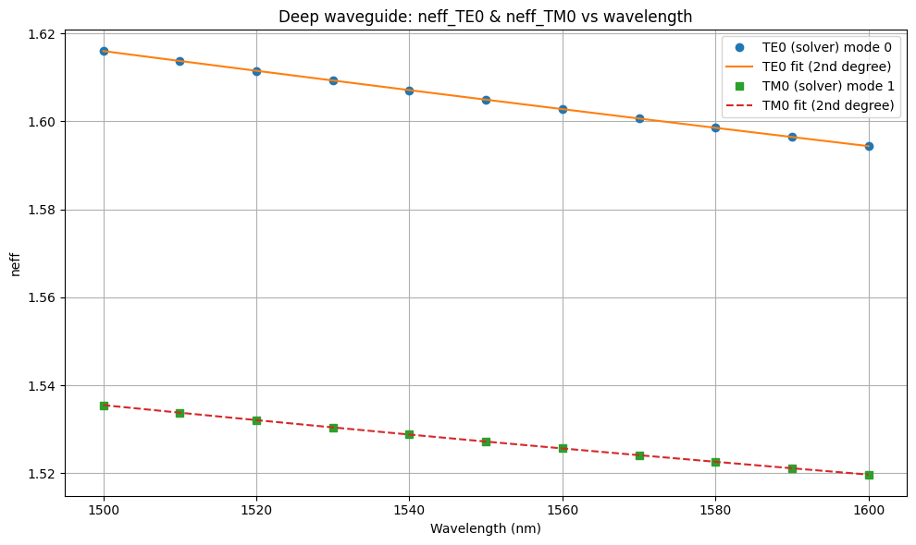
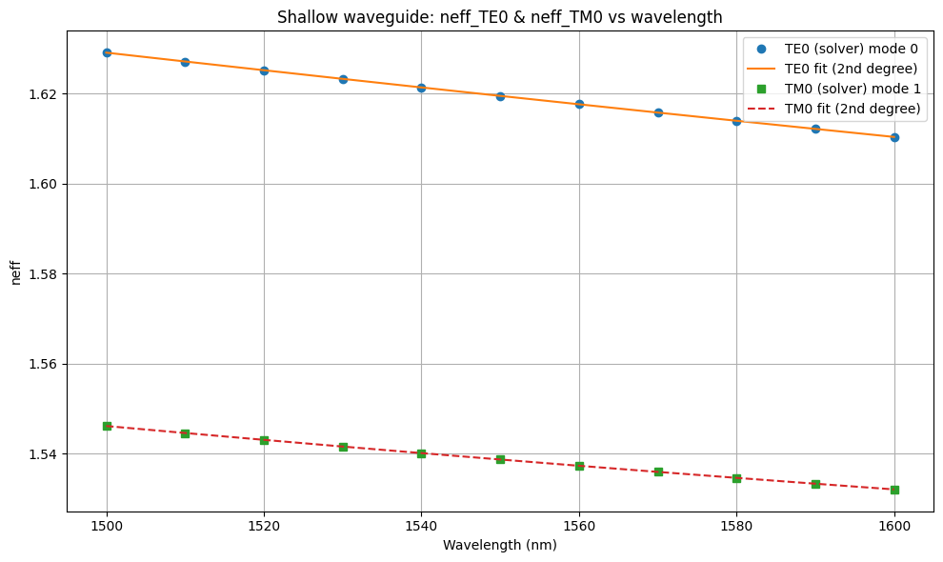
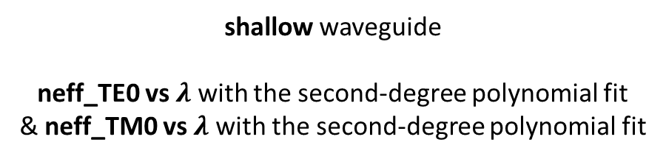
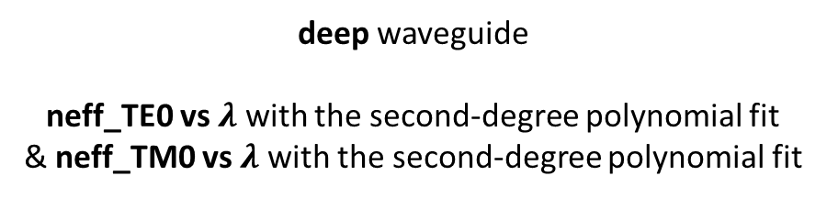
Learning outcome #4 – Waveguide compact model - Find the compact models of the following waveguides: Deep waveguide, h=300nm, w=1.2um - Shallow waveguide, core h=300nm, slab h=150 nm, w = 1.2um
deep waveguide
neff_TE0 vs $λ$ with the second-degree polynomial fit
& neff_TM0 vs $λ$ with the second-degree polynomial fit
shallow waveguide
neff_TE0 vs $λ$ with the second-degree polynomial fit
& neff_TM0 vs $λ$ with the second-degree polynomial fit
slab: 150nm
Find the second-degree polynomial coefficients and relate them with the group index and the dispersion parameter. $\left\{\begin{aligned}n_{eff}=n_{1} \\ n_{g}=n_{1}−n_{2}λ_{0} \\ D=−\frac{2λ_{0}n_{3}}{c}\left[\frac{s^{2}}{m}\right]\end{aligned}\right.$

Slide 9
En ambas guías, neff disminuye con la longitud de onda porque al aumentar λ el modo se desconfina más y una mayor fracción del campo penetra en el cladding, reduciendo el índice efectivo medio. Los valores de n2 < 0 confirman esa pendiente negativa, y por eso ng = n1 – n2 λ0 resulta mayor que neff: el índice de grupo incorpora la dependencia espectral del guiado.
El modo TE0 presenta mayor neff y mayor ng que TM0 porque su confinamiento en el núcleo es más fuerte.
En cambio, TM0 interactúa más con el cladding, por eso tiene menor neff.
Eso se refleja en n3 y en D: el modo TM0 tiene |D| mayor que TE0, luego es más dispersivo.
Como D<0 en todos los casos, la guía opera en régimen de dispersión normal y el pulso tendrá a ensancharse temporalmente.
La guía shallow da valores de neff algo mayores que la Deep porque el slab eleva el índice efectivo del entorno y reduce la fuga modal.
Sin embargo, las diferencias en D entre Deep y shallow son pequeñas, lo que indica que la geometría modifica más el confinamiento que la naturaleza global de la dispersión.

Slide 10
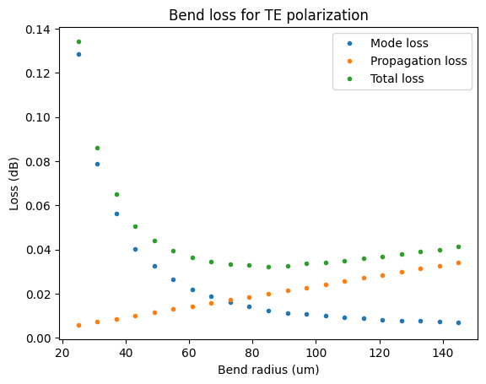
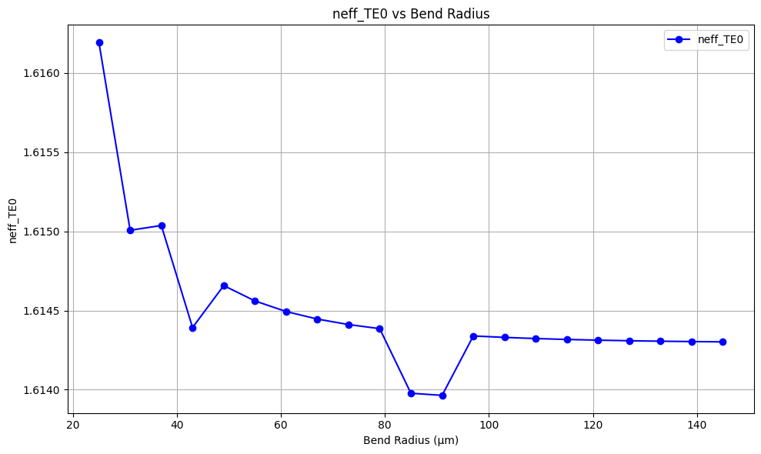
Learning outcome #5 – Bend waveguide radius vs. loss – deep Find neff_TE0 for wvl 1.55 µm, width 1.2 µm for R=25,50,75,100, 125,150 µm
deep waveguide
Paste Total Loss (dB/90º) vs R & neff_TE0 vs R
Comment results, which is the safe radius?, consider safe means less than 0.1 dB/90º.
37,5 um aproximadamente es dónde el radio empieza a ser seguro.

Slide 11
La primera gráfica muestra como las pérdidas de modo disminuyen a medida que aumenta el radio de curvatura, lo que indica una mejora alineación del modo con la guía onda. Sin embargo, las pérdidas de propagación aumentan a medida que el radio crece, lo que podría sugerir un mayor acoplamiento o desplazamiento de los modos hacia el área de recubrimiento. Por ende, la pérdida total sigue un comportamiento mixto, aumentando debido a las pérdidas de propagación, a pesar de la reducción en las pérdidas de modo.
La segunda gráfica muestra el comportamiento del índice efectivo TE0 frente al radio de curvatura. A medida que el radio de curvatura aumenta, el valor de el índice efectivo disminuye, lo que indica que la curvatura afecta más el modo en radios pequeños. Este comportamiento indica que los efectos de la curvatura en el modo se estabilizan cuando el radio de curvatura es suficientemente grande.

Slide 12
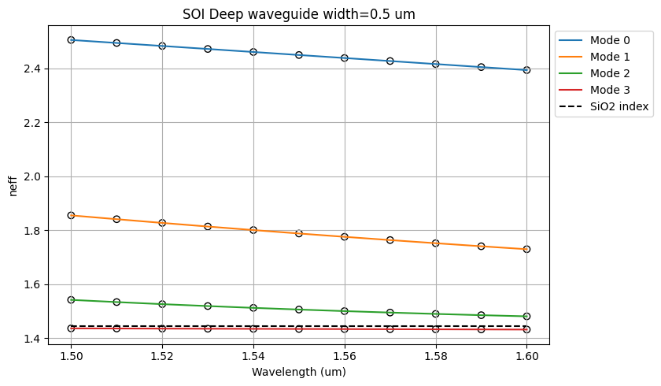
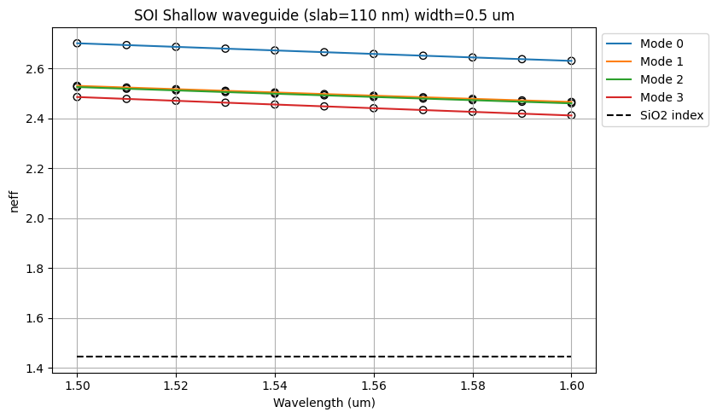
Extra 1
Comparación
La tecnología SOI (Si/Sio2) presenta valores de neff claramente mayores que Sinx/Sio2 porque el silicio tiene un índice de refracción mucho más alto, lo que produce un confinamiento modal mucho más fuerte.
Ese mayor contraste de índice hace que, incluso con una sección más pequeña, SOI guíe la luz de forma más intensa.
En ambas tecnologías, neff disminuye al aumentar la longitud de onda.
La versión shallow aumenta neff en ambos casos, pero el efecto es mucho más visible en SOI por el fuerte papel del slab en una plataforma de alto contraste.

Slide 13
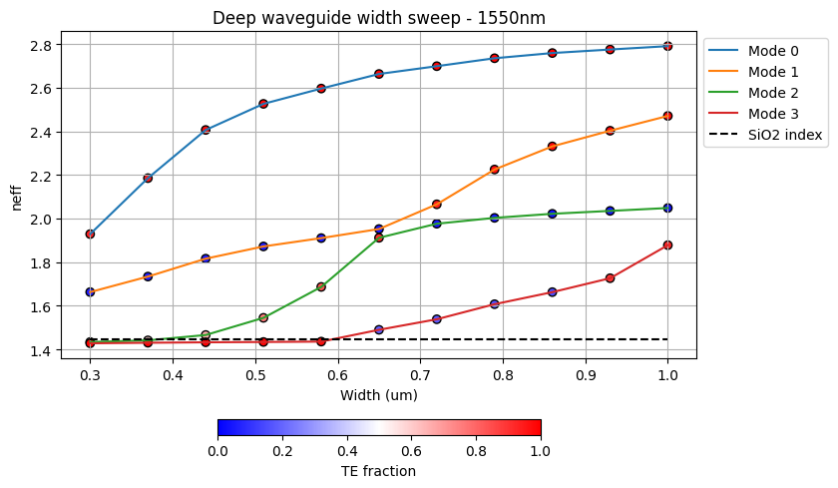
Extra 2
Comparación
Neff aumenta en ambos casos al incrementar la anchura, porque el modo queda más confinado en el núcleo y disminuye su penetración en el cladding.
Sin embargo, en SOI el aumento es mucho más pronunciado, debido al mayor contraste de índice entre Si y SiO2, por eso, SOI alcanza valores de neff mucho más altos y muestra un confinamiento claramente superior.
Podemos observar también que la dependencia con la anchura es mucho más sensible en SOI, en cuanto a la fracción TE, se muestra que la polarización de los modos se mantiene más definida cuando el confinamiento crece.

Slide 14
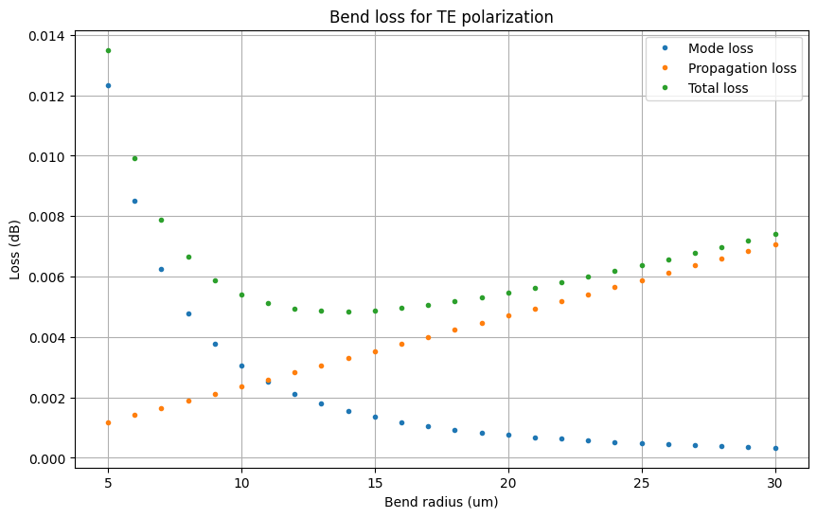
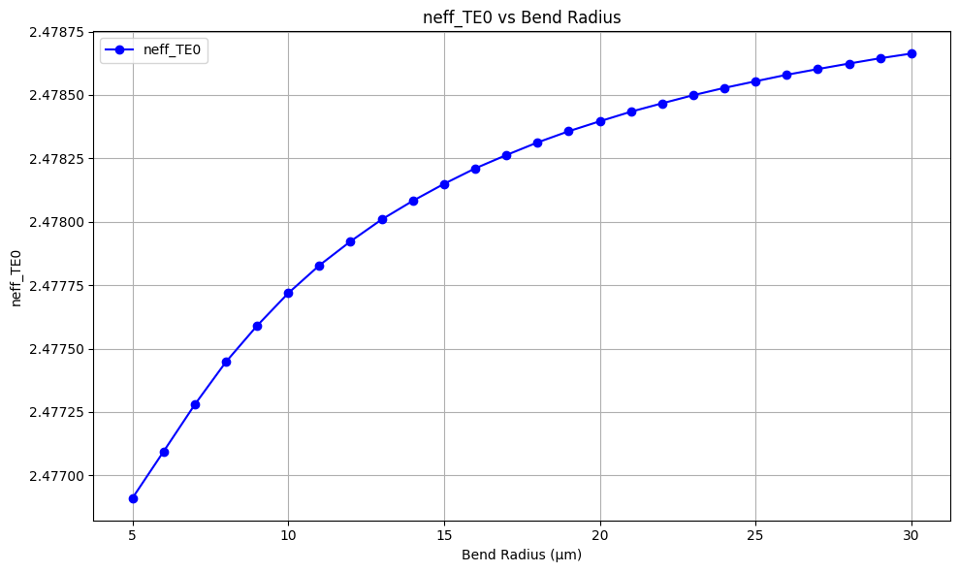
Extra 3
Comparación
La tecnología SOI presenta pérdidas de curvatura mucho menores que SiNx para radios pequeños, lo que indica un confinamiento modal mucho más fuerte.
En SOI, incluso en el rango de 5-30 um, la pérdida total se mantiene muy baja, y ya cumple claramente la condición de radio seguro. Se puede observar con bastante poca dificultad que para SiNx las pérdidas son bastante mayores para radios pequeños y solo se reducen al aumentar significativamente el radio, esto se debe a que en SOI el alto contraste de índice entre Si y SiO2 mantiene el modo mucho más encerrado en el núcleo y reduce la fuga por curvatura.
En ambas tecnologías la pérdida de modo disminuye con el radio, mientras que la pérdida de propagación aumenta linealmente con la longitud del arco.

Slide 15

Thank you

